Slide 1
Conv Layer
Conv Layer的结果分为三步来进行测试：
Convolution
Batch Normalization
Activation Function
需要对比的tensor:
mfcc （1，20，478）
front/conv_in/add:0 （1，128，478）
front/conv_in/batchnorm/add_1:0 （1，128，478）
front/conv_in/out:0 （1，128，478）
第一层卷积（1，20，128）测试已完成。

Slide 2
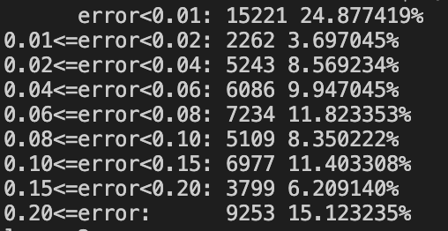
Convolution
第一层卷积结果统计，C model与tensorflow对比

Slide 3
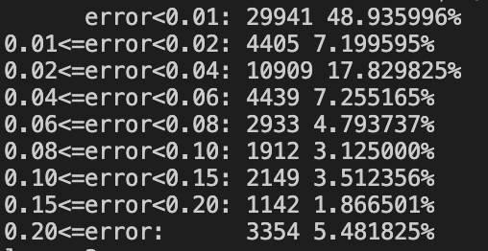
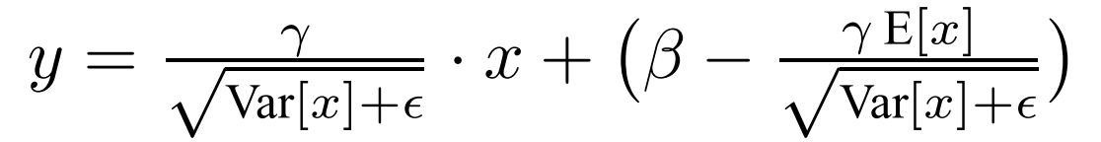
Batch Normalization
第一层卷积结果统计，C model与tensorflow对比

Slide 4
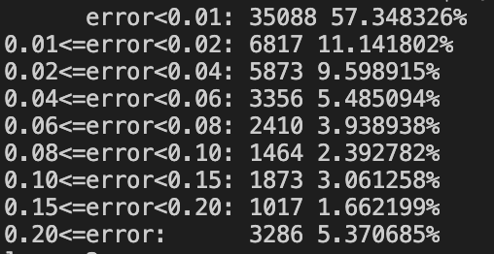
Activation Function
第一层卷积结果统计，C model与tensorflow对比
测试时使用的是理想tanh，之后换成硬件中的分段函数。

Slide 5
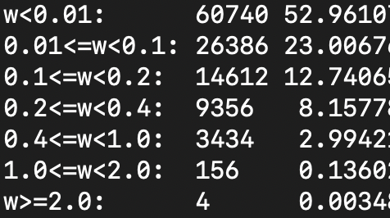
C model
Weight的分布较广，从小于0.01到大于2都有。
Dynamic Fixed Point的公共指数部分，目前有两种取值策略：
1）根据最大数取值，比如最大数是2.5，则公共指数位取4。但这样缺点是较小数会精度损失。
2）舍弃较大数，比如大于1的数全部设为1，则公共指数位取1即可，较小数精度损失会小。
二进制0.0000001等于十进制0.02

Slide 6
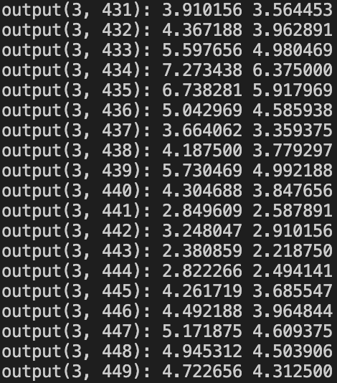
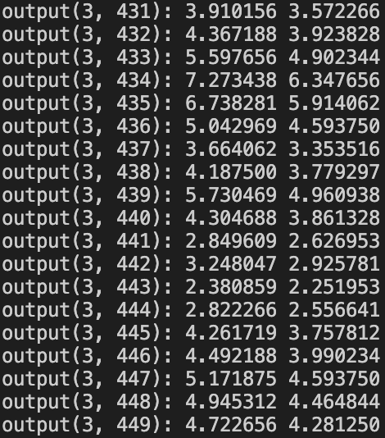
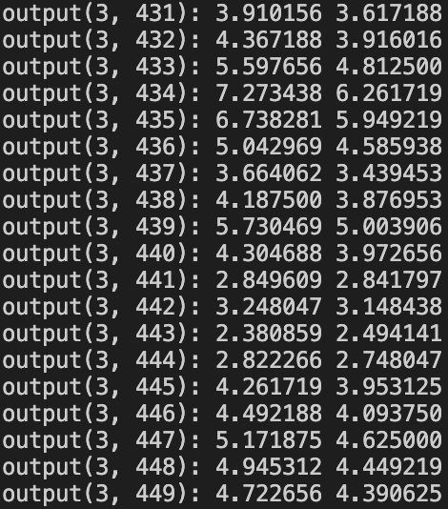
C model
conv (7,128,128) 测试结果：
W_scale取2
W_scale取1
W_scale取0.5
C model结果和tensorflow相比偏小，目前怀疑是因为DFP的舍入误差，也有可能是代码出错，还需进一步debug。

Slide 7
Plan
完成conv (7,128,128) 测试。
不同dilated reate的卷积测试。
完成网络mapping。

